Slide 1


О реализации инвестиционной политики
в Краснодарском крае
Шишмарева Анастасия Анатольевна
заместитель руководителя департамента инвестиций и развития малого и среднего предпринимательства Краснодарского края
г. Краснодар,
18 марта 2021 г.

Slide 2
  РАЗВИТИЕ ИНВЕСТИЦИОННОЙ ДЕЯТЕЛЬНОСТИ
₽млрд
ДИНАМИКА ИНВЕСТИЦИЙ
В ОСНОВНОЙ КАПИТАЛ
503,2
515,3
477,6
500,3
+19,1
+34,2
484,1
+38
481,1
439,6
Оперативные данные
Уточненные данные

Slide 3



  РАЗВИТИЕ ИНВЕСТИЦИОННОЙ ДЕЯТЕЛЬНОСТИ
  СТРАТЕГИЧЕСКИЕ ЦЕЛИ И ЗАДАЧИ РАЗВИТИЯ ДО 2030 ГОДА
Указ Президента Российской Федерации от 21 июля 2020 г. № 474 “О национальных целях развития Российской Федерации
на период до 2030 года”
Реальный
рост инвестиций
в основной капитал
не менее 70%
к уровню 2020 г.
Реальный
рост экспорта несырьевых неэнергетических товаров
не менее 70%
к уровню 2020 г.
Среднегодовой темп роста не менее 7%
(расчеты департамента)
Новая система оценки эффективности деятельности высших должностных лиц субъектов Российской Федерации
Индекс физического объема
инвестиций в основной капитал, за исключением инвестиций инфраструктурных монополий (федеральные проекты) и бюджетных ассигнований федерального бюджета, % к базовому году

Slide 4
  РАЗВИТИЕ ИНВЕСТИЦИОННОЙ ДЕЯТЕЛЬНОСТИ
СТРУКТУРА ОБЪЕМА ИНВЕСТИЦИЙ
В ОСНОВНОЙ КАПИТАЛ В 2017-2019 ГГ. (расчеты департамента)
Доля, %
69,1
67,8
75,7
15,0
15,7
13,4
15,9
16,5
10,8
Частные вложения
Инвестиции
естественных монополий
Федеральный бюджет

Slide 5
  РАЗВИТИЕ ИНВЕСТИЦИОННОЙ ДЕЯТЕЛЬНОСТИ
Наименование показателя | 2017 г. | 2018 г. | 2019 г.
Объем инвестиций по крупным и средним без учета МО город-курорт Геленджик, город Краснодар, город-курорт Сочи, город-курорт Анапа, город Новороссийск | 164 546 | 169 166 | 137 068
Доля, % | 42,0 | 43,3 | 41,7
Объем инвестиций по крупным и средним (город-курорт Геленджик, город Краснодар, город-курорт Сочи, город-курорт Анапа, город Новороссийск) | 227 155 | 221 867 | 191 882
Доля, % | 58,0 | 56,7 | 58,3

Slide 6
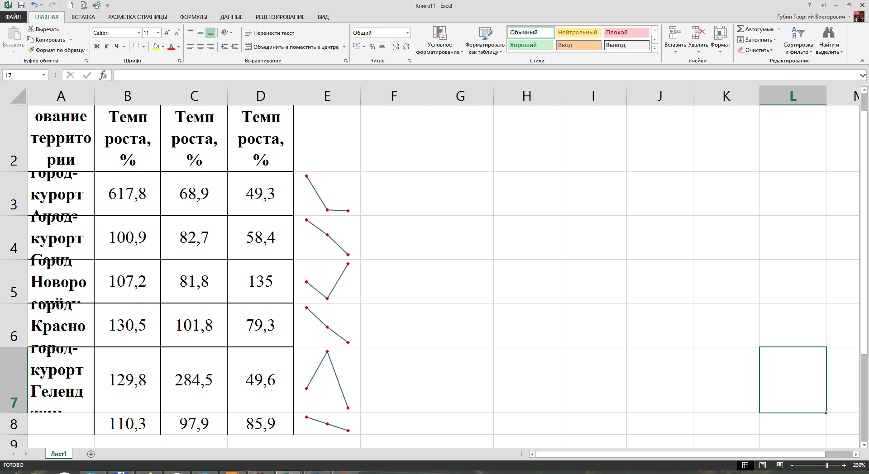
  РАЗВИТИЕ ИНВЕСТИЦИОННОЙ ДЕЯТЕЛЬНОСТИ
Наименование территории | 2017 |  | 2018 |  | 2019
 | Объем, ₽млрд | Темп роста, % | Объем, ₽млрд | Темп роста, % | Объем, ₽млрд | Темп роста, %
город-курорт Анапа | 24 545 | 617,8 | 17 679 | 68,9 | 9 398 | 49,3
город-курорт Сочи | 43 168 | 100,9 | 37 340 | 82,7 | 23 512 | 58,4
город Новороссийск | 35 928 | 107,2 | 30 745 | 81,8 | 44 776 | 135,0
город Краснодар | 121 094 | 130,5 | 128 900 | 101,8 | 110 344 | 79,3
город-курорт Геленджик | 2 420 | 129,8 | 7 203 | 284,5 | 3 852 | 49,6
Краснодарский край | 503,2 | 110,3 | 515, | 97,9 | 477,6 | 85,9
Темп роста, %

Slide 7


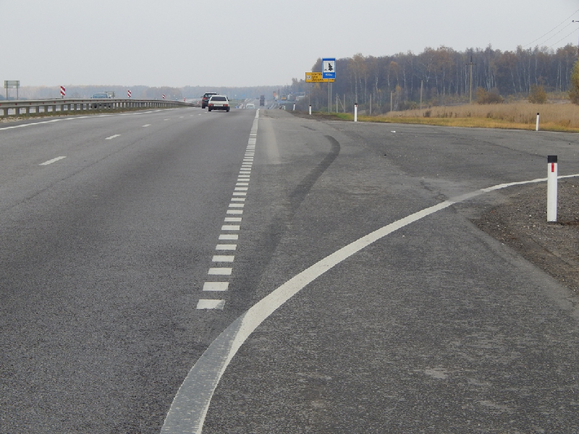



Основные проблемы, тормозящие темпы роста инвестиций в экономику региона
В период с 2018 года оказано содействие в решении 120 проблемных вопросов инвесторов
электро-,
газоснабжение
69
321
объем инвестиций,
млрд рублей
обустройство съездов, реконструкция дорог
4
земельные и градостроительные вопросы
39
13 000
120
новых рабочих
мест
проблемных
вопросов
отсутствие необходимого объема финансирования
8

Slide 8
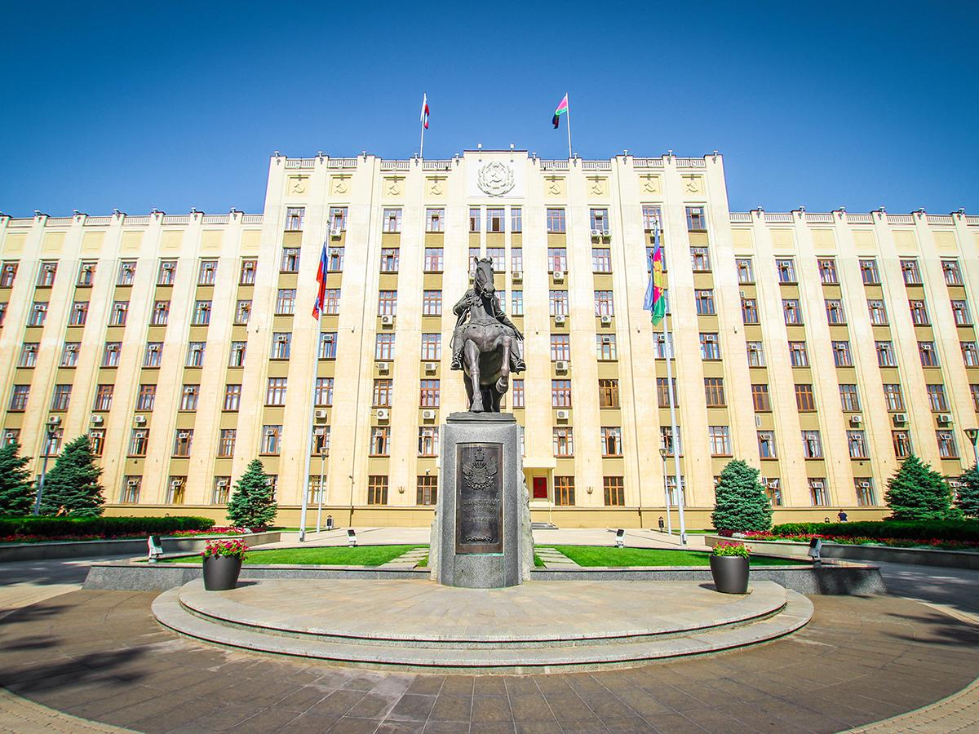
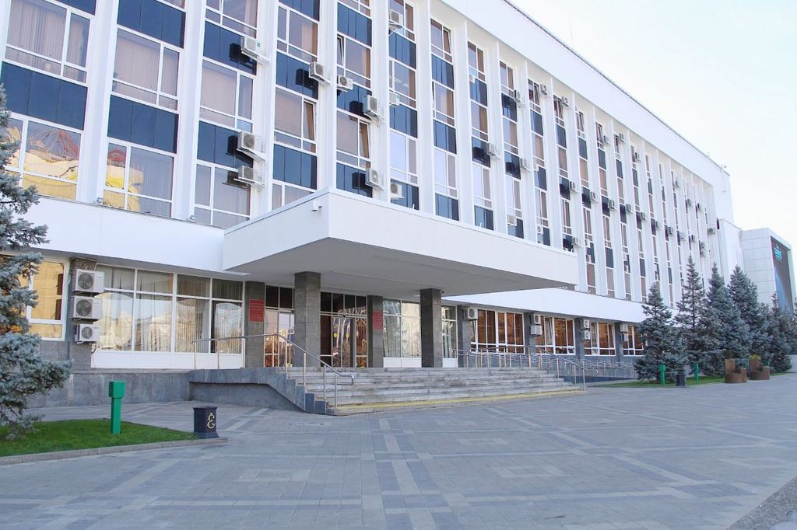
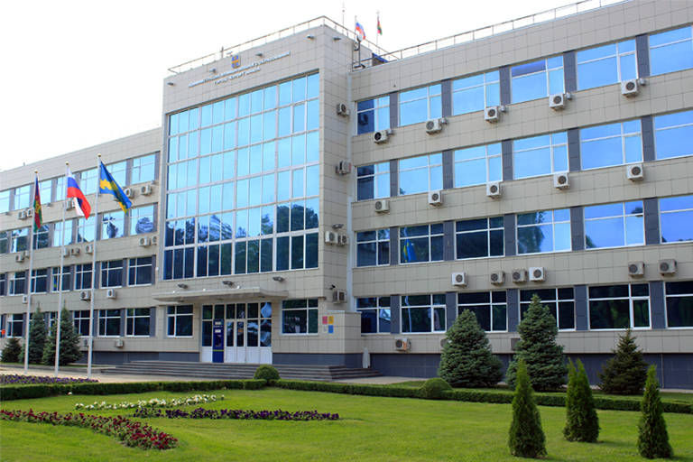
Дотации за достижение наилучших результатов по реализации на территориях муниципальных образований Краснодарского края инвестиционных проектов
Расчёт дотации будет проводиться с учётом прироста поступлений доходов от налога на имущество организаций, реализовавших инвестиционные проекты, в краевой бюджет, а также коэффициента, отражающего уровень и (или) степень участия муниципального образования в реализации национальных проектов.
дотация
дотация
Дотациямо = Дотацияобщий объем * ((ПНИмо * Кмо) / ((ПНИмо1 * Кмо1) +
+ ((ПНИмо2 * Кмо2) + ((ПНИмо3 * Кмо3)) + (…..))
ПНИ
прирост налога на имущество
Кмо
коэффициент степени участия муниципального образования в реализации национальных проектов

Slide 9

  РАЗВИТИЕ ИНВЕСТИЦИОННОЙ ДЕЯТЕЛЬНОСТИ
В последние годы проведена значительная работа по расширению мер государственной поддержки. В регионе действует порядка 50 мер господдержки (субсидии, гранты, займы, льготы, гарантии, информационно-консультационное взаимодействие). В целом ежегодно Краснодарский край оказывает финансовых мер господдержки (в том числе косвенных) на сумму порядка 25 млрд рублей.
Промышленность
Сельское хозяйство
Транспорт
Туризм
Образование
Социальная сфера

Slide 10
  Совершенствование системы государственной поддержки инвестиционной деятельности в Краснодарском крае
В настоящее время планируется расширение мер государственной поддержки:
Компенсация инвесторам процентных ставок по кредитам, привлеченным в инвестиционных целях, в размере ключевой ставки
Региональный инвестиционный проект (РИП)
Компенсация затрат инвесторов на создание объектов инфраструктуры (транспортной, инженерной, энергетической и коммунальной для новых инвестиционных проектов)
Расширение перечня видов деятельности для получения инвестиционного налогового вычета по налогу на прибыль
Льгота по налогу на имущество организаций для организаций, заключивших концессионные соглашения с органом местного самоуправления в сфере образования
Соглашения по защите капитальных вложений (СЗПК)

Slide 11
Предоставления субсидий юридическим лицам, являющимся инвесторами, на возмещение фактически произведенных затрат по созданию объектов транспортной, инженерной, энергетической и коммунальной инфраструктуры, необходимых для реализации новых инвестиционных проектов на территории Краснодарского края
Юридические лица должны соответствовать следующим критериям:
Юридическое лицо реализовывает новый инвестиционный проект, включенный в сводный перечень новых инвестиционных проектов, сформированный в соответствии
с постановлением Правительства Российской Федерации
от 19 октября 2020 г. № 1704
Планируемая дата издания нормативного правового акта, устанавливающего порядок предоставления субсидии
9 апреля 2021 г.
2021 г. | 2022 г. | 2023 г.
2,6 млрд | 2,6 млрд | 5,4 млрд
Для предоставления субсидии юридические лица представляют следующие основные документы :
1) копии документов, подтверждающих затраты участника отбора на создание объекта инфраструктуры (копии договоров на выполнение работ и услуг с юридическими лицами, указанными в актах по типовым межотраслевым формам КС-11, КС-14, заверенных руководителем участника отбора) и копии платежных банковских документов, подтверждающих оплату по указанным договорам;
2) копия положительного заключения государственной экспертизы проектной документации и результатов инженерных изысканий объектов инфраструктуры (при наличии) и копия положительного заключения государственной экспертизы проектной документации и результатов инженерных изысканий объектов инфраструктуры в части проверки достоверности определения их сметной стоимости во всех случаях.
Для рассмотрения вопроса о возмещения по разработке проектной документации для объектов инфраструктуры и возмещении затрат на технологическое присоединение к сетям инженерно-технического обеспечения объекта инфраструктуры юридические лица предоставляет дополнительные документы
Юридическое лицо обеспечило ввод объекта инфраструктуры в эксплуатацию после 1 января 2021 года в соответствии с законодательством Российской Федерации
Юридическое лицо обеспечило в случаях, предусмотренных статьей 49 Градостроительного кодекса Российской Федерации, проведение государственной экспертизы проектной документации и результатов инженерных изысканий объектов инфраструктуры и во всех случаях проведение государственной экспертизы проектной документации и результатов инженерных изысканий объектов инфраструктуры в части проверки достоверности определения их сметной стоимости
Субсидии предоставляются юридическим лицам соответствующим критериям отбора на возмещение 100 % фактически произведенных затрат по созданию объектов транспортной, инженерной, энергетической и коммунальной инфраструктуры, необходимых для реализации новых инвестиционных проектов на территории Краснодарского края

Slide 12
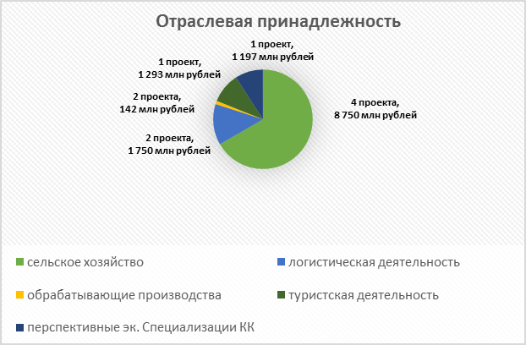

Инвестиционные проекты, включенные в сводный перечень новых инвестиционных проектов Российской Федерации
В сводный перечень новых инвестиционных проектов Российской Федерации включено
10 проектов Краснодарского края
13 132
общий объем инвестиций, млн рублей
832
новых рабочих места
43
объекта инфраструктуры
10 560
планируемый объем налоговых отчислений, млн рублей
2 137
общая стоимость объектов инфраструктуры, млн рублей
5 296
в т.ч. в федеральный бюджет, млн рублей
Затраты бюджета Краснодарского края в 2021 году
838
млн рублей
*сводный перечень утвержден протоколом заседания президиума (штаба) Правительственной комиссии по региональному развитию в Российской Федерации 18.02.2021
Всего в сводный перечень включены 158 инвестиционных проектов

Slide 13
Предоставление субсидий юридическим лицам на возмещение части затрат на уплату процентов по принимаемым кредитным обязательствам на реализацию инвестиционных проектов
на территории Краснодарского края
Юридические лица должны соответствовать следующим критериям:
Юридическое лицо должно заключить кредитный договор с российской кредитной организацией по предоставлению кредита на реализацию инвестиционного проекта, в целях осуществления расходов инвестиционного характера, возникающих в ходе реализации инвестиционных проектов
Планируемая дата издания нормативного правового акта, устанавливающего порядок предоставления субсидии
9 апреля 2021 г.
2021 г.* | 2022 г.* | 2023 г.*
200 000 | 360 000 | 360 000
!
Для предоставления указанной субсидии юридические лица предоставляют следующие основные документы:
1) копия кредитного договора, содержащего информацию о цели кредита, сумме кредита, процентной ставке, общей сумме процентов, подлежащих уплате, порядке уплаты процентов, порядке возврата кредита, сроке кредита, заверенная банком;
2) копии платежных документов, подтверждающих уплату начисленных процентов за пользование кредитом и его погашение, заверенные банком не позднее даты подачи заявки на участие в отборе участником отбора.
Кредитный договор не должен заключаться в рамках льготного кредитования в соответствии с нормативными правовыми актами Российской Федерации и субъектов Российской Федерации
Кредитный договор с датой заключения не ранее
1 сентября 2020 г.
и суммой кредитного договора от 100 млн руб.,
но не выше 1 млрд руб.
Юридическое лицо должно своевременно исполнять условия кредитного договора и понести затраты на уплату процентов по принятым кредитным обязательствам на реализацию инвестиционных проектов, реализуемых на территории Краснодарского края в размере равном или большем ключевой ставки Банка России, действующей на момент заключения кредитного договора.
Реализация инвестиционного проекта за исключением сфере жилищного строительства
Предоставление субсидии осуществляется на срок, не превышающий трех лет в размере ключевой ставки Банка России, действующей на момент заключения кредитного договора.
*Объем финансирования, тыс. рублей

Slide 14

  ПЛАНИРУЕМЫЕ НАЛОГОВЫЕ ЛЬГОТЫ
Инвестиционный налоговый вычет – расширение перечня видов деятельности для получения инвестиционного налогового вычета по налогу на прибыль.
Для организаций, которые не являются участниками национального проекта «Производительность труда», с основным видом деятельности в сфере обрабатывающих производств (кроме производства напитков, табачных изделий, нефтепродуктов); сельского хозяйства; санаторно-курортной отрасли; здравоохранения.
Региональный инвестиционный проект (РИП) – участники данного проекта смогут воспользоваться правом на налоговые преференции в части установления пониженной ставки по налогу на прибыль и налоговой льготы по налогу на имущество.
Льгота по налогу на имущество организаций для организаций, заключивших концессионные соглашения с органом местного самоуправления в сфере образования

Slide 15
  РЕГИОНАЛЬНЫЙ ИНВЕСТИЦИОННЫЙ ПРОЕКТ (РИП)
РИП – инвестиционный проект, целью которого является производство товаров.
Участники РИП смогут воспользоваться правом на налоговые преференции в части установления пониженной ставки по налогу на прибыль и налоговой льготы по налогу на имущество.
Объем капитальных вложений (без НДС) при реализации РИП должен составлять:
от 50 млн руб. за 3 года;
от 500 млн руб. за 5 лет.
Предлагается применение следующих налоговых преференций:
по налогу на прибыль организаций*:
– 0 % в федеральный бюджет на срок равный сроку действия региональной преференции;
– 10 % в региональный бюджет в размере льготы, равной объему капитальных вложений.
* по сроку не ограничен, но до 1 января 2027 г. при объеме капитальных вложений 50 млн руб. за 3 года или до 1 января 2029 г. при объеме капитальных вложений 500 млн руб. за 5 лет.
по налогу на имущество организаций:
– 0 % в региональный бюджет сроком на 5 лет*
* до 1 января 2027 г. при объеме капитальных вложений
50 млн руб. за 3 года или до 1 января 2029 г. при объеме капитальных вложений 500 млн руб. за 5 лет.
Требования к организациям - налогоплательщикам РИП:
1) гос. регистрация осуществлена на территории субъекта РФ, в котором реализуется РИП;
2) не имеет в своем составе обособленных подразделений, расположенных за пределами территории субъекта РФ, в котором реализуется РИП;
3) не применяет специальных налоговых режимов;
4) не является участником консолидированной группы налогоплательщиков;
5) не является некоммерческой организацией, банком, страховой организацией (страховщиком), негосударственным пенсионным фондом, профессиональным участником рынка ценных бумаг, клиринговой организацией;
6) не является резидентом ОЭЗ любого типа или ТОСЭР;
7) ранее не была участником РИП и не является участником (правопреемником участника) иного реализуемого РИП.
РИП не может быть направлен на следующие цели:
- добыча, переработка, транспортировка углеводородного сырья;
- производство подакцизных товаров (за исключением легковых автомобилей и мотоциклов);
- осуществление деятельности, облагаемой по нулевой ставке налога на прибыль.

Slide 16
Показатели уровня развития ГЧП в субъекте РФ
Расчет уровня развития ГЧП в регионе
Наименование фактора | Фактор динамики реализации проектов ГЧП | Фактор накопленного опыта реализации проектов ГЧП | Фактор состояния нормативно-институциональной среды
Удельный вес бальной оценки фактора | 0,7 | 0,15 | 0,15
Показатели фактора | Показатель готовности объектов при реализации проектов ГЧП Количество проектов ГЧП | Накопленный опыт реализации проекта Отраслевая дифференциация проектов ГЧП Количество реализуемых проектов ГЧП | Полнота заполнения сведений в ГАС «Управление» Размещение перечня объектов, в отношении которых планируется заключение концессионных соглашений Наличие сайта или раздела на сайте о ГЧП

Slide 17
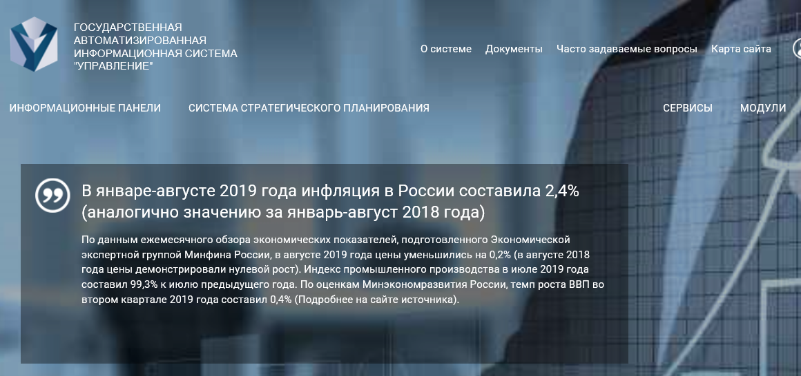
ГАС «УПРАВЛЕНИЕ»
Государственная автоматизированная информационная система «Управление»
Постановление Правительства Российской Федерации от 04.03.2017 № 259 Приказ Минэкономразвития России от 27.11.2015 № 888 Обязанность концедента (публичного партнера) по обеспечению полноты и достоверности информации о соответствующих соглашения, вносимых в ГАС «Управление»

Slide 18
Формы государственно-частного партнерства
Концессионные соглашения (заключаемое в соответствии с Федеральным законом от 21 июля 2005 г. № 115-ФЗ «О концессионных соглашениях») | Соглашения о государственно-частном партнерстве (заключаемое в соответствии с Федеральным законом от 13 июля 2015 г. № 224-ФЗ «О государственно-частном партнерстве, муниципально-частном партнерстве в Российской Федерации и внесении изменений в отдельные законодательные акты Российской Федерации»
Иные формы государственно-частного партнерства
контракт жизненного цикла (заключаемый в соответствии с Федеральным законом от 5 апреля 2013 г. № 44-ФЗ «О контрактной системе в сфере закупок товаров, работ, услуг для обеспечения государственных и муниципальных нужд» | долгосрочный договор с инвестиционными обязательствами (заключаемый в соответствии с Федеральным законом от 18 июля 2011 г. № 223-ФЗ «О закупках товаров, работ, услуг отдельными видами юридических лиц») | инвестиционный договор или государственный контракт, (заключаемый в соответствии с Федеральным законом от 25 февраля 1999 г. № 39-ФЗ «Об инвестиционной деятельности в Российской Федерации, осуществляемой в форме капитальных вложений») | договор аренды с инвестиционными обязательствами, стороной в котором является орган государственной власти субъекта Российской Федерации или орган местного самоуправления (заключаемый в соответствии с Гражданским кодексом Российской Федерации) | энергосервисный контракт, предметом которого является совершение исполнителем действий, направленных на энергосбережение и повышение энергетической эффективности использования энергетических ресурсов (заключаемый в соответствии с Законом № 44-ФЗ) | государственный контракт на поставку товара, предусматривающий встречные инвестиционные обязательства поставщика-инвестора по созданию или модернизации и (или) освоению производства такого товара на территории субъекта РФ (договор офсетной закупки, заключаемый в соответствии с Законом № 44-ФЗ) | специальный инвестиционный контракт, стороной в котором не является Российская Федерация (заключаемый в соответствии с Федеральным законом от 31 декабря 2014 г. № 488-ФЗ «О промышленной политике в Российской Федерации»)

Slide 19
  Соглашение о защите и поощрении капиталовложений
С 1 апреля 2021 г. возникает возможность заключения регионального СЗПК
Основания для заключения СЗПК
Закон Краснодарского края от 29.12.2020 № 4399-КЗ «О регулировании отдельных отношений в сфере защиты и поощрения капиталовложений на территории Краснодарского края и о внесении изменения в статью 1 Закона Краснодарского края «О договорах Краснодарского края»
Федеральный закон от 1 апреля 2020 г. № 69-ФЗ «О защите и поощрении капиталовложений в Российской Федерации»
Временный Порядок заключения СЗПК (Постановление Правительства Российской Федерации от 1 октября 2020 г. № 1577)
Постановление главы администрации (губернатора) Краснодарского края от 19 октября 2020 г. № 643 «Об органе исполнительной власти Краснодарского края, уполномоченном на подписание соглашений о защите и поощрении капиталовложений от имени Краснодарского края»
Порядок предоставления из федерального бюджета субсидий на создание объектов инфраструктуры (Постановление Правительства Российской Федерации от 3 октября 2020 г. № 1599)
В стадии разработки следующие НПА Краснодарского края:
проект постановления главы администрации (губернатора) Краснодарского края «О порядке заключения, изменения, прекращения действия соглашений о защите и поощрении капиталовложений, стороной которых не является Российская Федерация»;
проект постановления главы администрации (губернатора) Краснодарского края «Об утверждении Порядка определения объема возмещения Краснодарским краем затрат, понесенных в целях создания (строительства), модернизации и (или) реконструкции обеспечивающей и (или) сопутствующей инфраструктур, необходимых для реализации инвестиционного проекта, в отношении которого заключено соглашение о защите и поощрении капиталовложений, а также затрат на уплату процентов по кредитам и займам, купонных платежей по облигационным займам, привлеченным на указанные цели»
В стадии разработки следующие НПА Российской Федерации:
Постоянный порядок заключения СЗПК
Общие требования к региональным порядкам заключения СЗПК

Slide 20
  Соглашение о защите и поощрении капиталовложений
Уполномоченный орган Краснодарского края на подписание
СЗПК – департамент инвестиций и развития МСП Краснодарского края
Срок подписания СЗПК со стороны региона и муниципалитета – 5 дней
Стабилизационная оговорка в отношении следующих актов (решений):
о предоставлении меры государственной поддержки;
о порядке предоставления земельных участков, находящихся в государственной или муниципальной собственности;
об определении цены продажи или размера арендной платы за земельный участок;
устанавливающие дополнительные обязанности и уменьшающие объем прав собственников земельных участков;
устанавливающие иные дополнительные требования к землепользованию и застройке территорий;
устанавливающие дополнительные административные процедуры при выполнении инженерных изысканий, архитектурно-строительном проектировании, строительстве, реконструкции, вводе в эксплуатацию, сносе объектов капитального строительства, подключении (технологическом присоединении) к инженерным сетям, и (или) увеличивающие сроки, и (или) изменяющие порядок проведения таких процедур;
предусматривающие изменение процедур подготовки документов территориального планирования, градостроительного регламента, документации по планировке территории;
предусматривающие изменение процедур, связанных с особенностями осуществления градостроительной деятельности на территориях субъектов Российской Федерации;
предусматривающие изменение порядка осуществления строительства, реконструкции (в том числе технического перевооружения), капитального ремонта объекта капитального строительства;
иные акты (решения), указанные в ст. 9 Федерального закона № 69-ФЗ.
Минэкономразвития России
Департамент инвестиций
Муниципальные образования
(в части согласования стабилизационной оговорки
в отношении арендной платы
за з/у и имущество)
Департамент архитектуры
Департамент имущественных отношений
Министерство финансов
Иные ОИВ Краснодарского края

